Slide 1
Zaawansowane algorytmy sterowania 3-osiowym stabilizatorem do kamer
Dyplomant: inż. Paweł Tymiński
Promotor: prof. nzw. dr hab. inż. Maciej Ławryńczuk
Instytut Automatyki I Informatyki Stosowanej, WEiTI PW

Slide 2
Plan prezentacji
Przedstawienie autora
Związek z pracą inżynierską
Krótka historia systemów stabilizacyjnych
Główny cel pracy
Model – struktura, równania
Wybór regulatorów, Implementacja, akwizycja danych badawczych
Wyniki badań
Podsumowanie
Dalsze plany

Slide 3
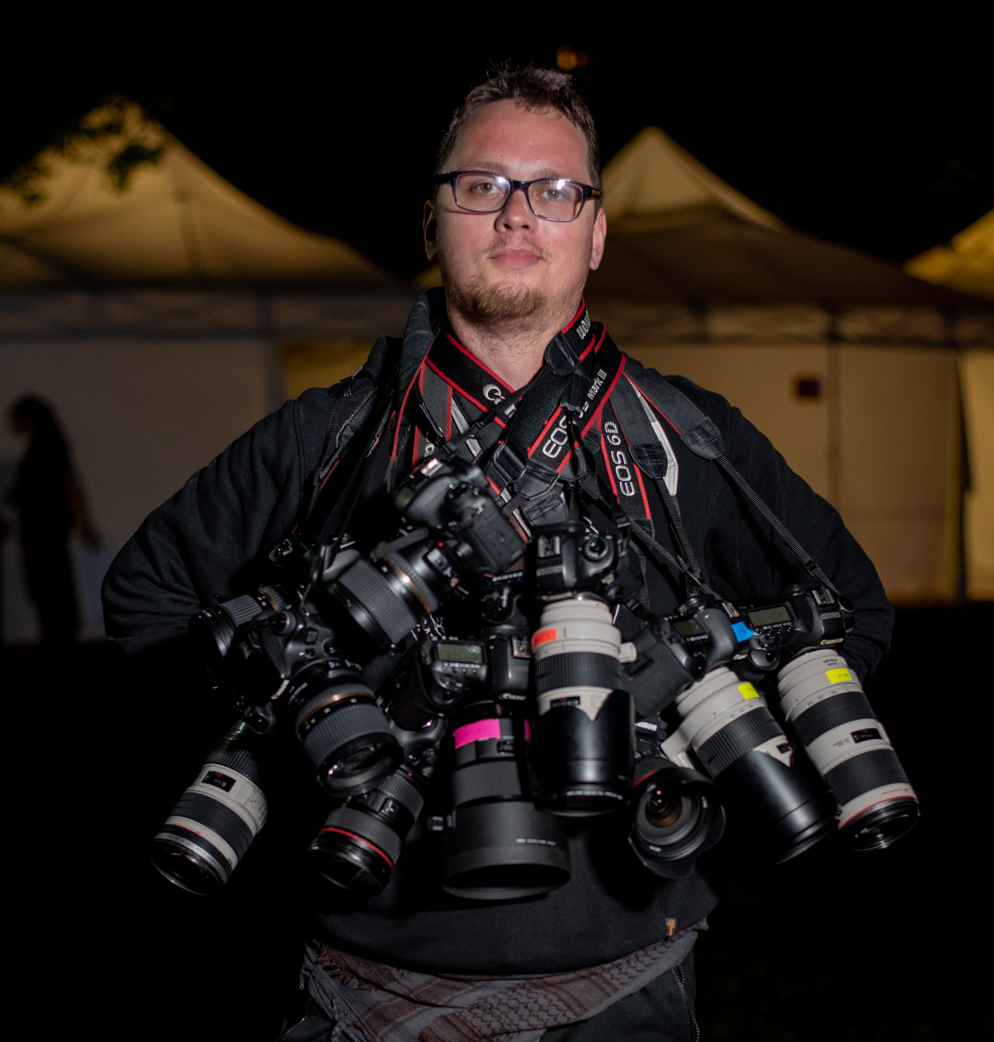
O autorze
Paweł Tymiński
Universita degli Studi di Catania – Erasmus+
Studia Inżynierskie – Wydział Inżynierii Produkcji PW (Automatyka i Robotyka)
Fotograf, pasjonat filmów
Członek Studenckiej Telewizji Internetowej TVPW

Slide 4

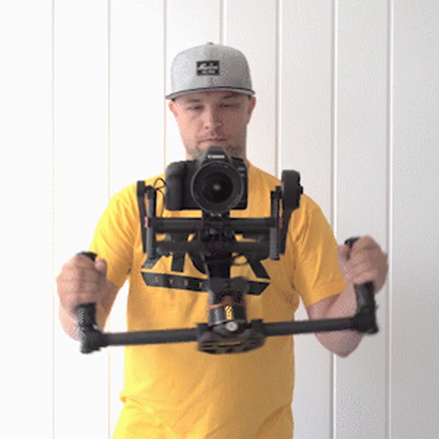
Związek z pracą inżynierską
„Projekt układu sterowania 2-osiowej głowicy do pozycjonowania kamery” + praca przejściowa inżynierska „projekt konstrukcji 2-osiowej głowicy do pozycjonowania kamery”
Głowica a stabilizator - różnice
Notes:
Gimbal – kompensacja drgań
Głowica – nastawianie zadanej przez użytkownika pozycji, bez kompensacji lub z użyciem innych urządzeń do tego celu

Slide 5
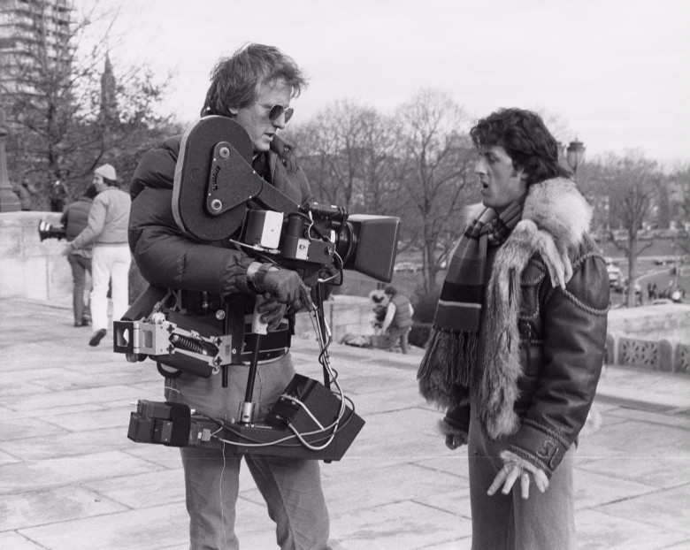
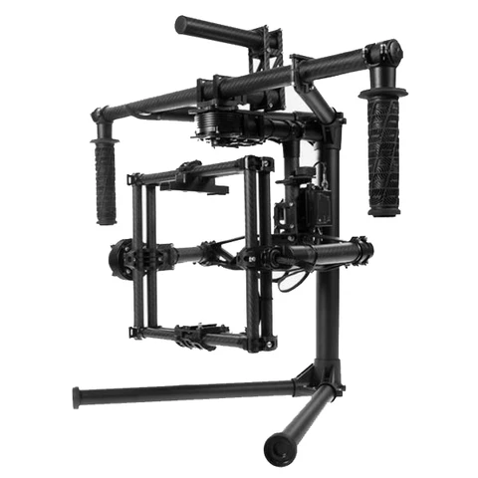
Krótka historia stabilizacji
Notes:
1976 – Garrett Brown – Steadicam, po raz pierwszy użyty w filmie „Rocky”
Długo, długo nic
Postępująca miniaturyzacja, rozwój techniki mikroprocesorowej, pojawienie się MEMS pozwoliły na….
2013 – firma Freefly Systems – Movi M10 – pierwszy elektroniczny stabilizator do kamer

Slide 6
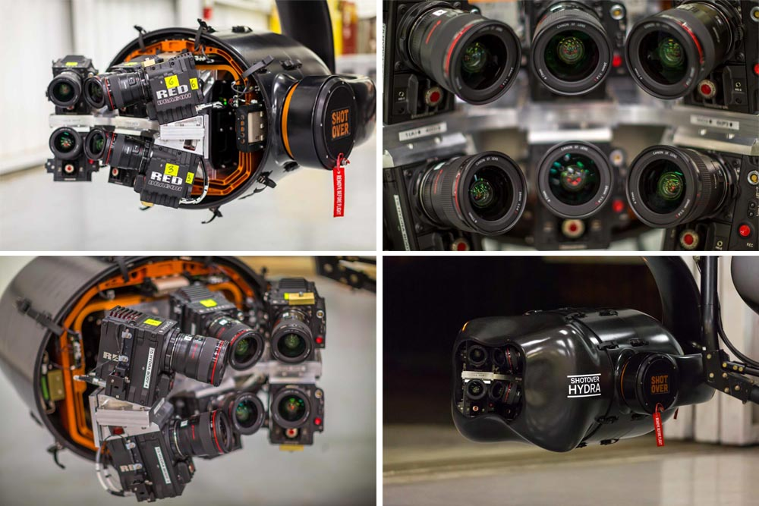
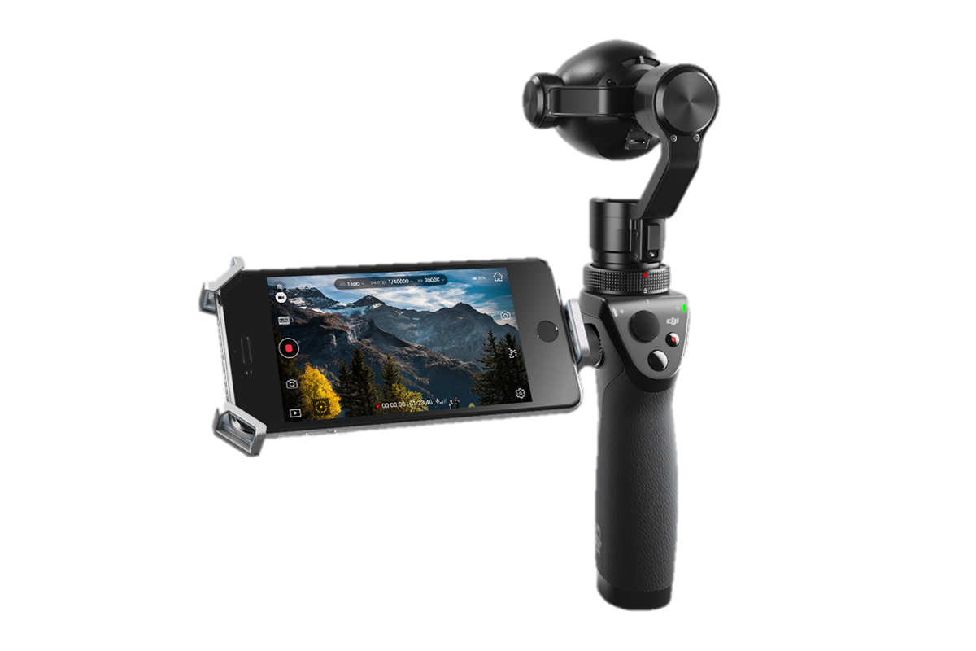
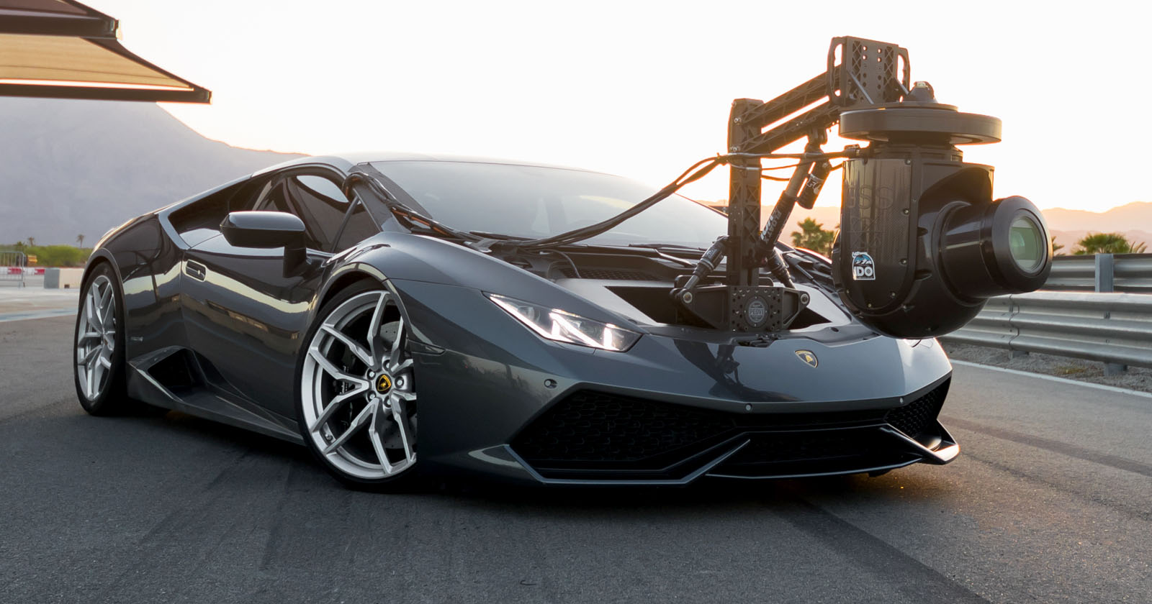
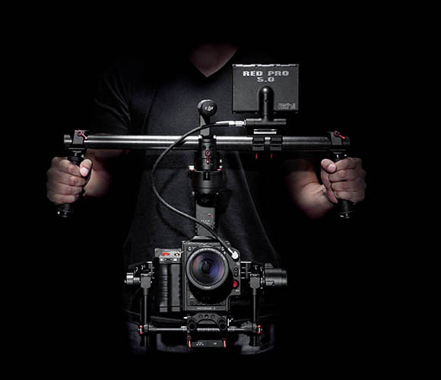
Rozwiązania stosowane na rynku
Notes:
Szeroki zakres cenowy i jakościowy – od 300 do kilku milionów PLN
Wszystkie używają PID lub jego wariacji do sterowania

Slide 7
Główny cel pracy
Czy istnieje lepszy (bardziej efektywny) sposób sterowania gimbalem?

Slide 8
Tworzenie modelu matematycznego
Gimbal – manipulator o 3 osiach swobody – kinematyka i dynamika
  Kinematyka – macierze transformacji x, y, z zamiast notacji D-H
  dynamika – model Newtona – Eulera
  Silnik – uproszczony model opisujący zmianę pozycji
  Żyroskop – proste i odwrotne zadanie kinematyki

Slide 9
Sygnały wejścia/wyjścia
Wejście : pozycja każdego silnika
(yaw_u, pitch_u, roll_u)
Wyjścia : aktualna pozycja globalna kamery
(yaw_g, pitch_g, roll_g)
wartość błędu pozycji dla każdej osi
(yaw_e, pitch_e, roll_e)
aktualna pozycja lokalna każdej osi
(yaw_m, pitch_m, roll_m)
nowa wartość pozycji lokalnej dla każdej osi
(yaw_mn, pitch_mn, roll_mn)
Wejście zakłóceń: informacja o wychyleniu podstawy stabilizatora
(yaw_d, pitch_d, roll_d)

Slide 10
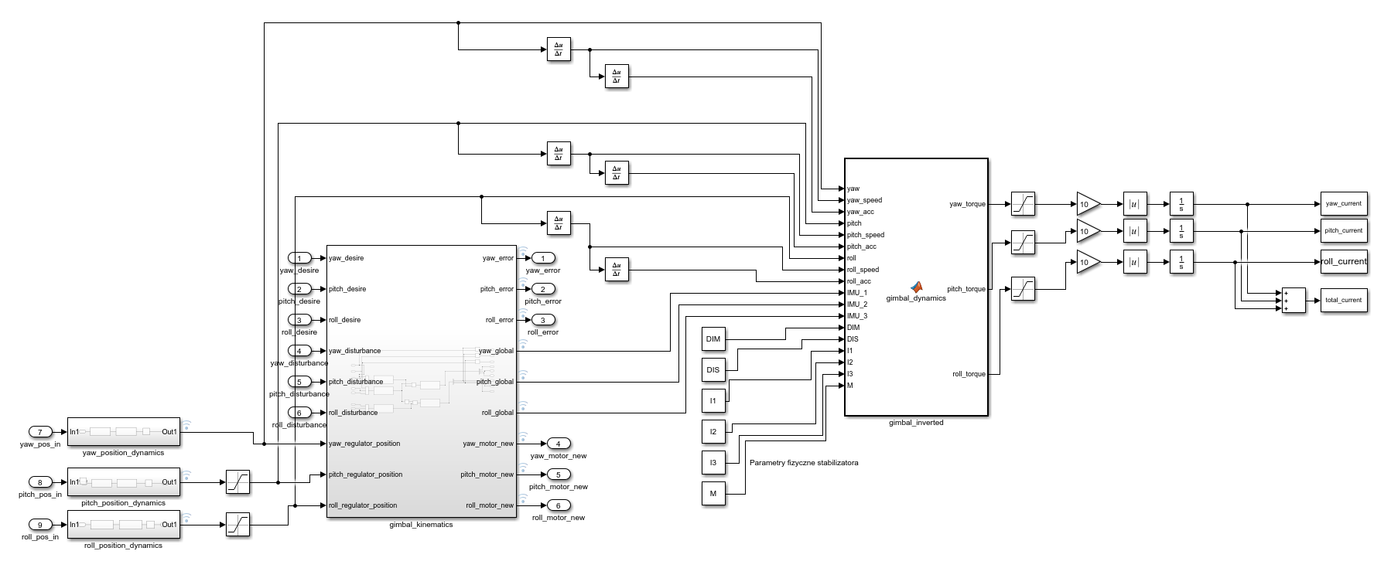
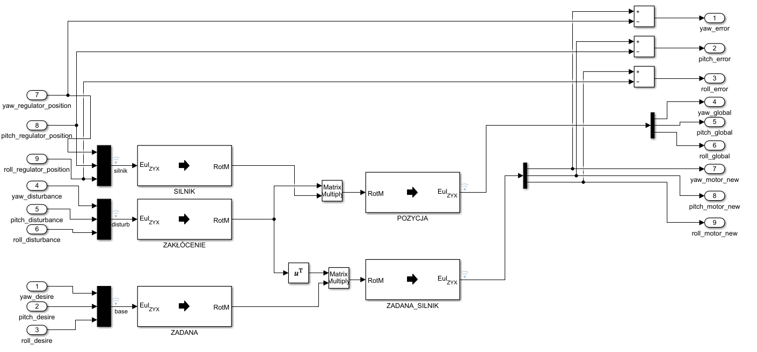

Slide 11
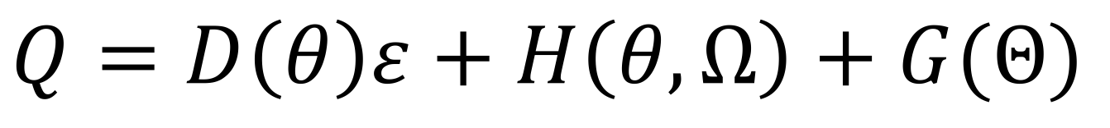
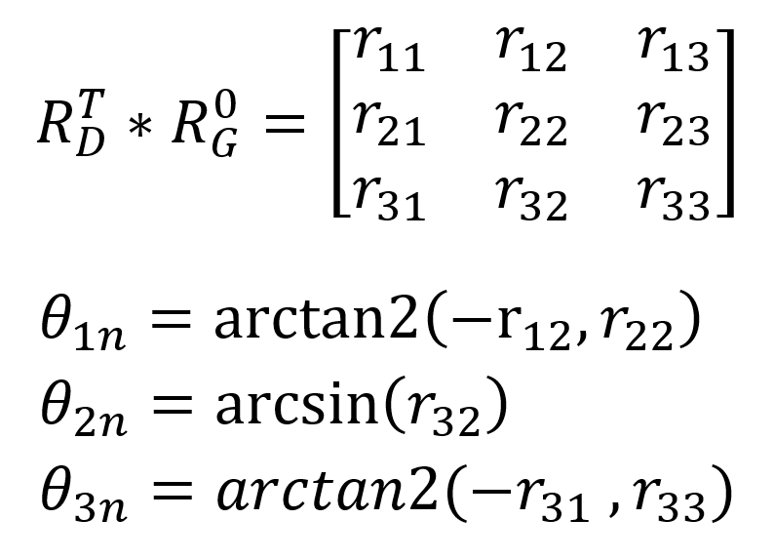
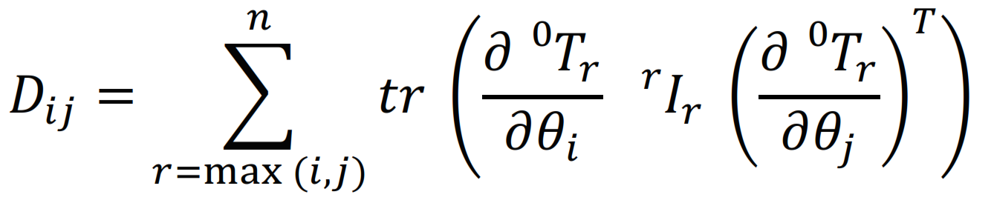
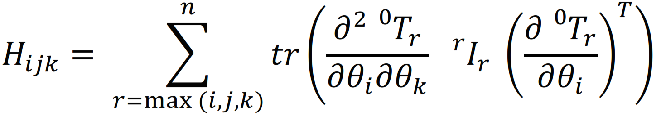
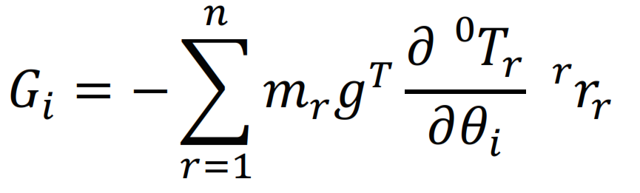
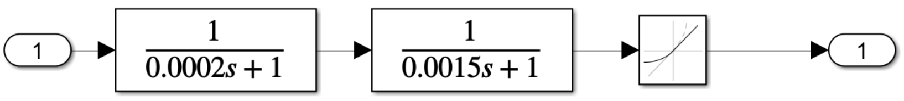
Najważniejsze równania

Slide 12
Wybór algorytmów sterowania / porównanie z PID
Wszyscy producenci używają PID do kontroli gimbali
  Nieliniowy regulator PID
  Regulator predykcyjny MPC
  Regulator liniowo-kwadratowy-Gaussa LQG
  Regulatory oparte na sztucznych sieciach neuronowych
Kryteriów oceny regulatorów
  Błąd średniokwadratowy MSE
  Zużycie energii w trakcie pracy (mAh)

Slide 13
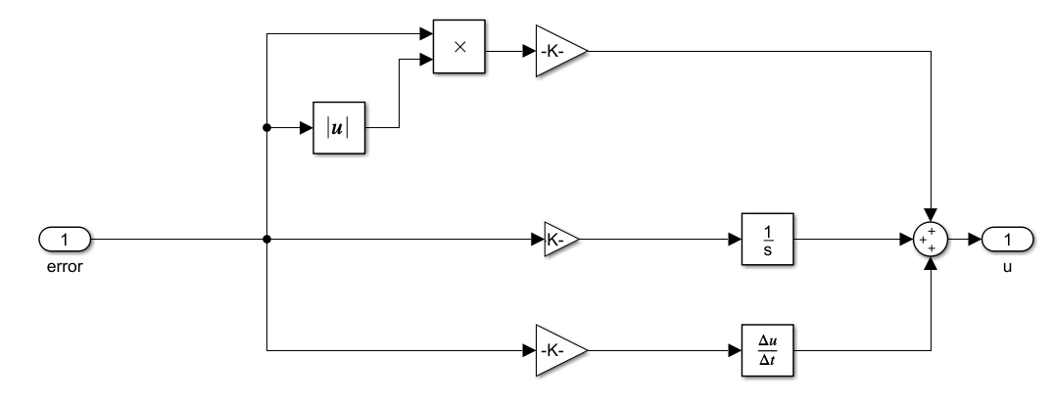
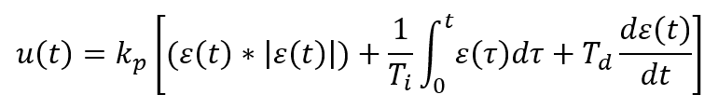
Nieliniowy regulator PID
wyższa wartość sygnału sterującego wytwarzanego przez człon proporcjonalny w sytuacji, gdy moduł uchybu regulacji jest większy od 1.
ograniczenie przeregulowania oraz oscylacji w odpowiedzi układu regulacji.
struktura dedykowana jest systemom, od których wymagany jest szybki czas narastania lub gdy zmiany wartości zadanej są częste

Slide 14
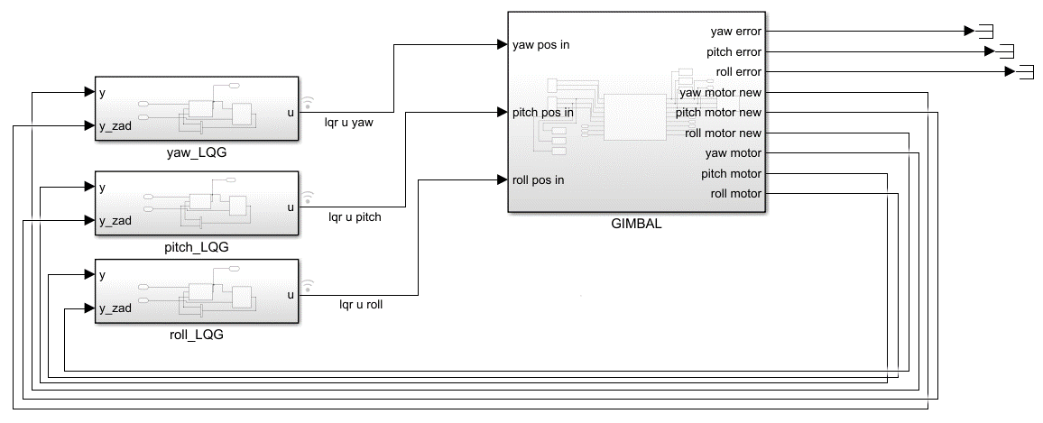
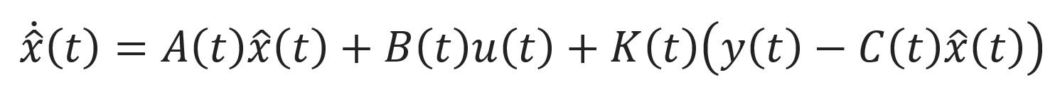
Regulator LQG
Przy odpowiednim nastawieniu układ zamknięty reaguje tak szybko jak układ otwarty Prosty obliczeniowo oraz implementacyjnie Wymaga znajomości zmiennych stanu sterowanego modelu np. przez dobrze ustawiony filtr Kalmana

Slide 15
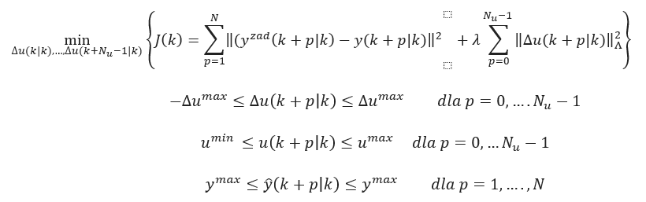
Regulator predykcyjny MPC
Nie wymaga znajomości zmiennych stanu Jedyny algorytm działający z obiektami wielowymiarowymi Obsługuje również obiekty nieliniowe Uwzględnianie ograniczeń wejść oraz wyjść oraz prędkości zmian

Slide 16
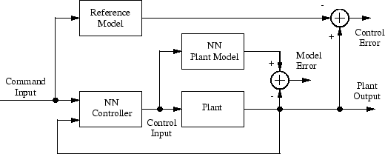
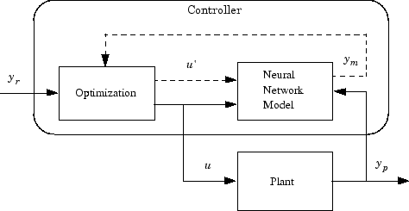
Regulatory oparte na SSN

Slide 17
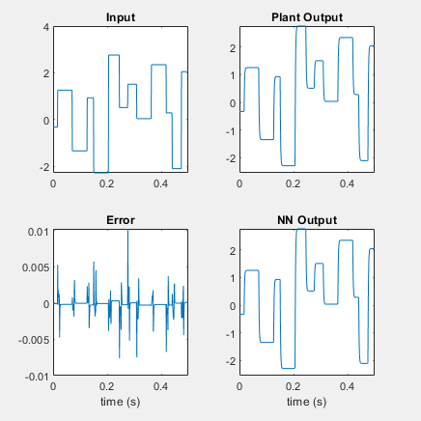
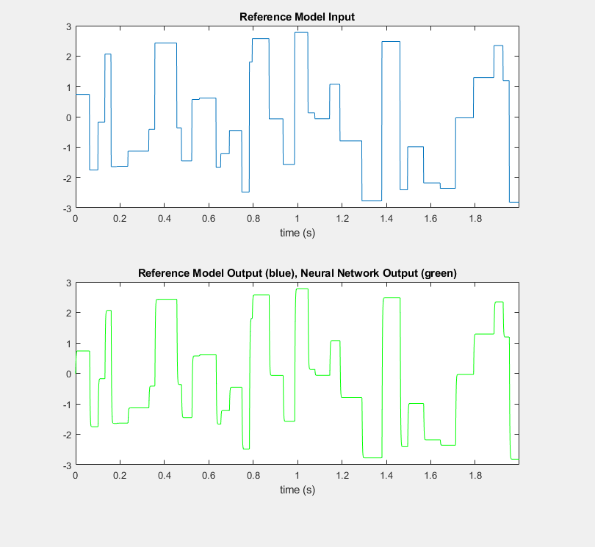
Neuronowy model silnika
Notes:
Wyniki sieci nauczonej na modelu pozycji silnika

Slide 18

Akwizycja danych – zakłócenia zewnętrzne
Matlab mobile – zbieranie danych z czujników telefonu
Częstotliwość – 100 Hz
Wychylenie kątowe, prędkość kątowa, przyśpieszenie liniowe, GPS

Slide 19
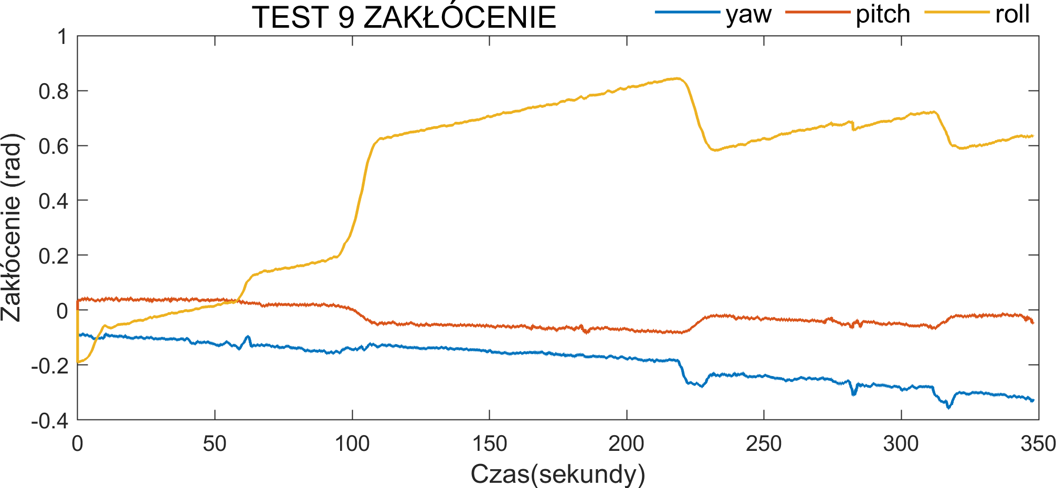
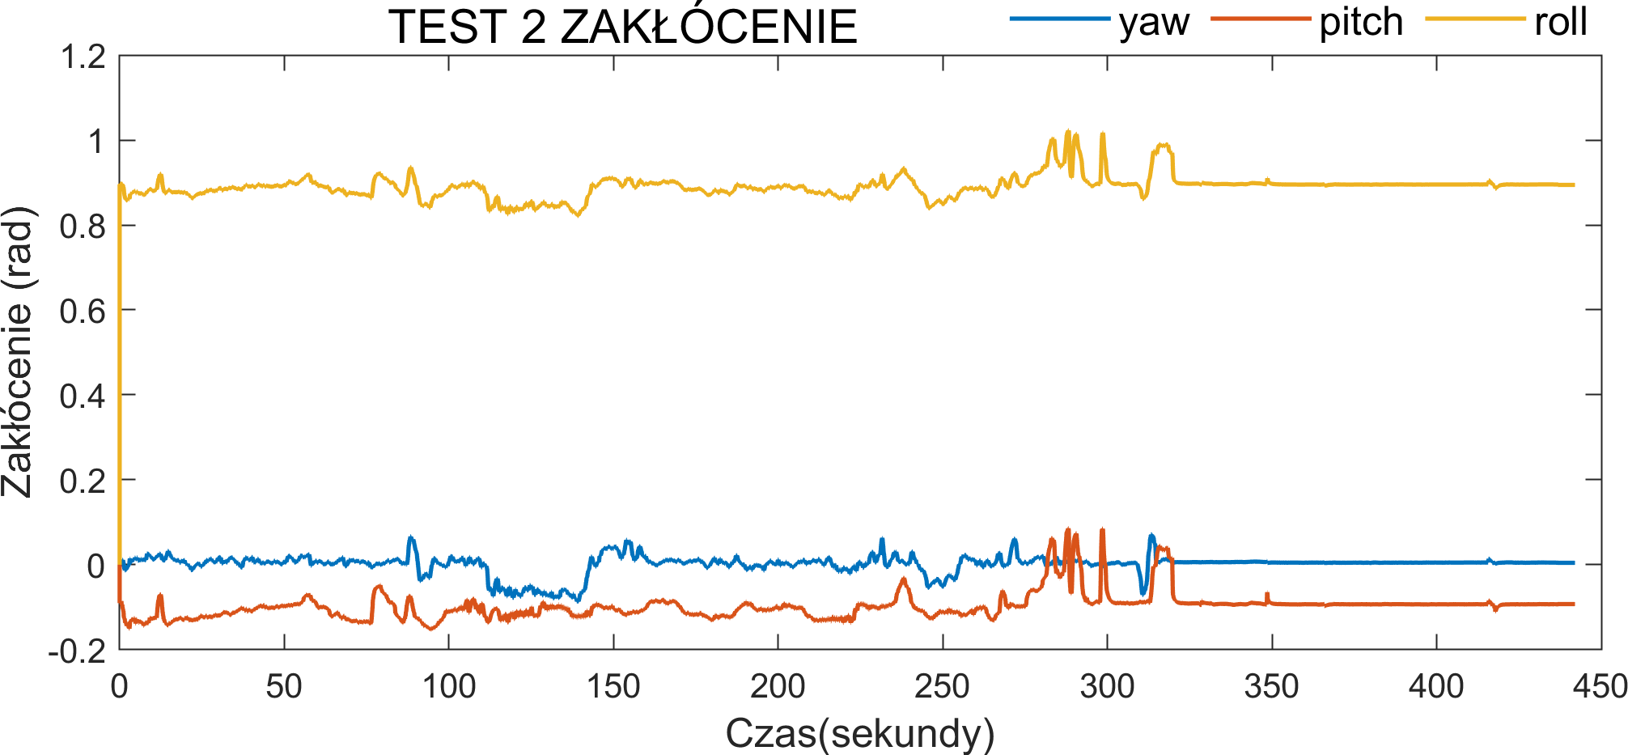
Zakłócenia

Slide 20
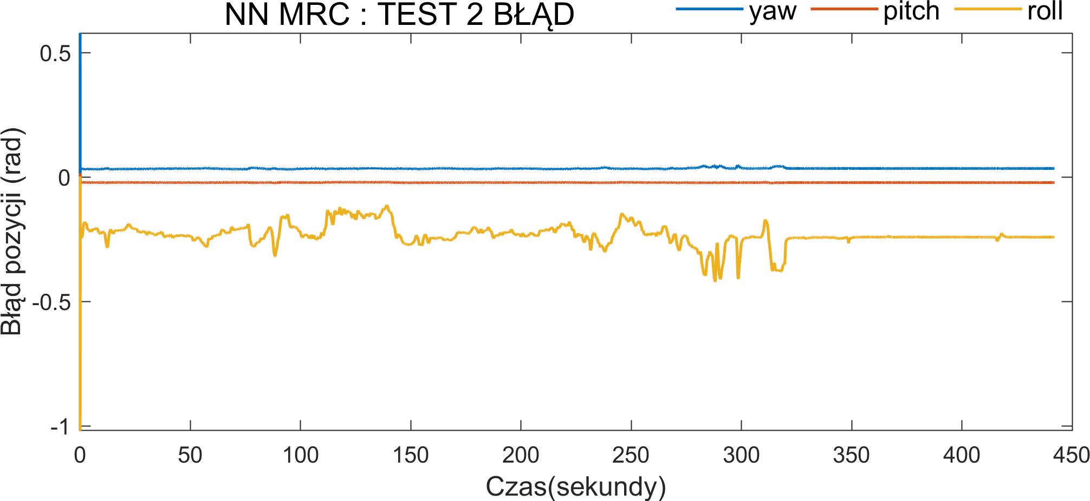
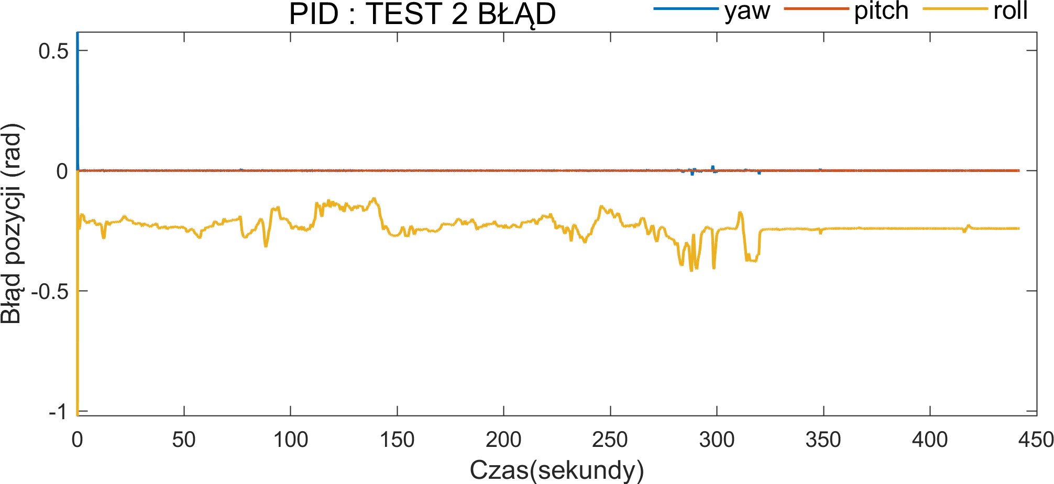
Wyniki badań
Notes:
Wykresy błędów dla każdego regulatora w 2 drugim scenariuszu testowym
Pozycja żądana = 45 stopni w dół, reszta 0

Slide 21
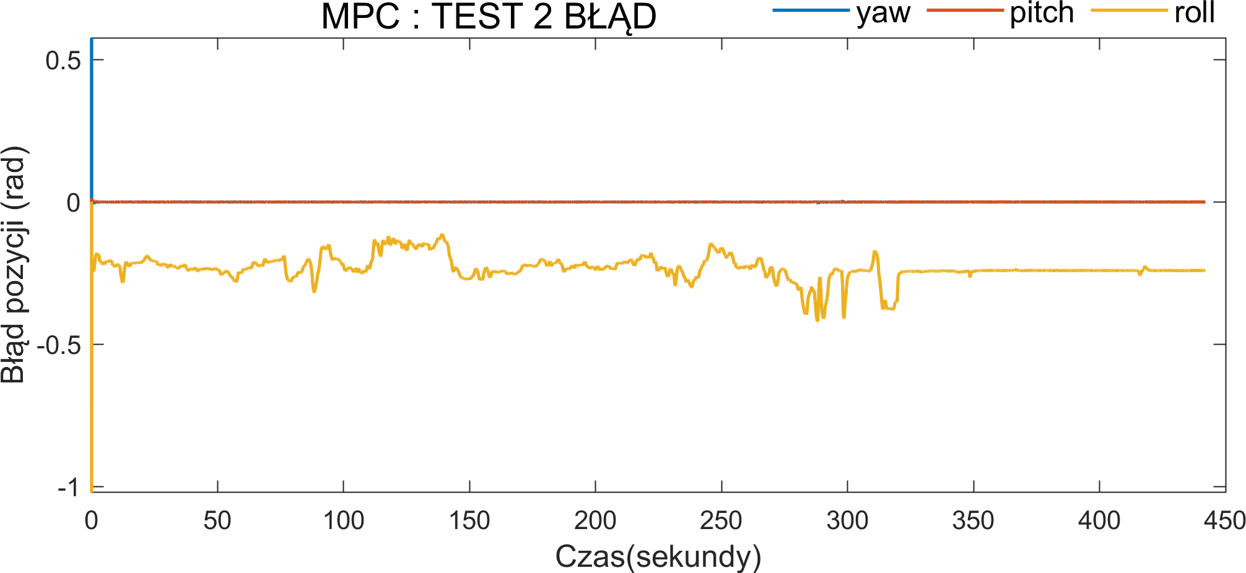
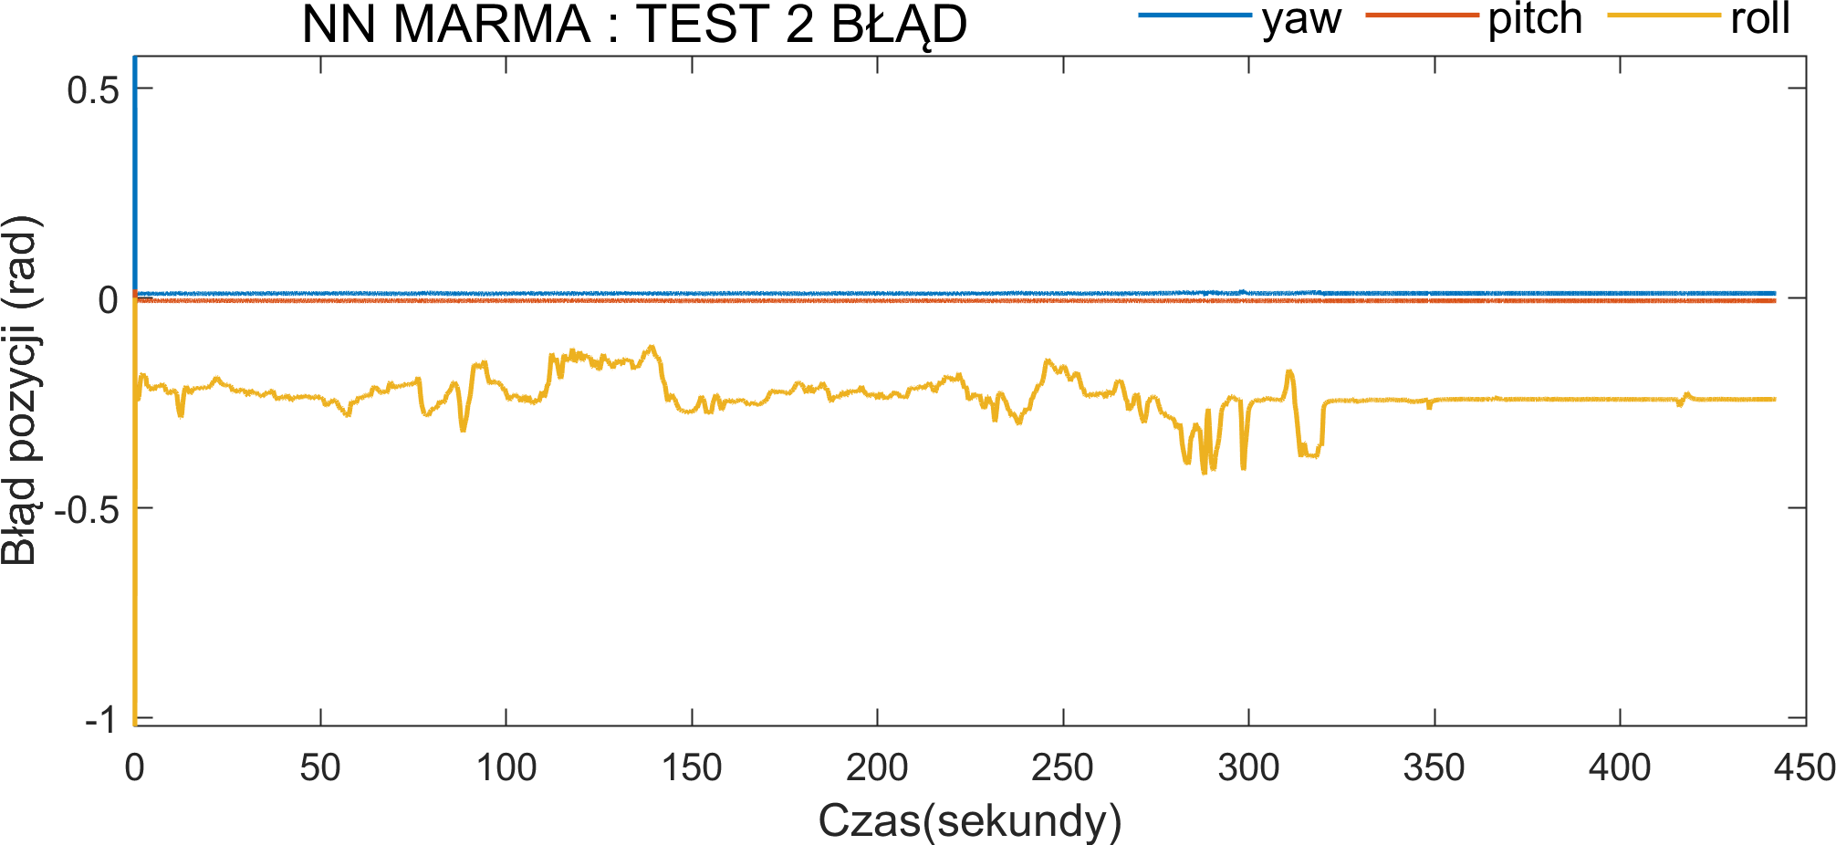
Wyniki badań – cd.

Slide 22
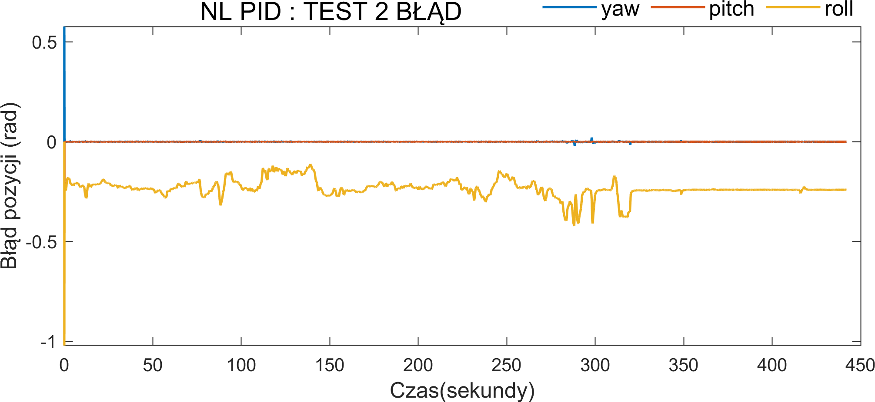

Wyniki badań – cd.

Slide 23
Regulator | LQG | MPC | PID | NL PID | NN NARMA | NN MRC | Waga
Całkowite zużycie energii | 205,57 | 216,61 | 200,02 | 194,42 | 232,83 | 208,67 | 0,6
MSE - oś "yaw" | 0,0314 | 0,0319 | 0,0370 | 0,0385 | 0,0664 | 0,4122 | 0,6
MSE - oś "pitch" | 0,0236 | 0,0240 | 0,0279 | 0,0293 | 0,0526 | 0,4281 | 0,5
MSE - oś "roll" | 349,52 | 347,64 | 652,77 | 652,69 | 349,54 | 349,62 | 0,2
Wynik - średnia ważona | 101,725 | 105,013 | 131,895 | 130,119 | 110,354 | 102,940
Parametr | Najlepszy wynik | Najgorszy wynik
Całkowite zużycie energii | NL PID | NN NARMA
Zużycie energii – oś „yaw” | NL PID | NN NARMA
Zużycie energii – oś „pitch” | NL PID | NN NARMA
Zużycie energii – oś „roll” | NL PID | NN NARMA
MSE – średnia | MPC | PID
MSE – oś „yaw” | LQG | NN MRC
MSE – oś „pitch” | LQG | NN MRC
MSE – oś „roll” | MPC | PID
Ocena ważona | LQG | PID
Notes:
Zestawienie wyników symulacji (wyniki średnie z 10 testów) oraz ocena każdego algorytmu

Slide 24
Regulator | Zalety | Wady
LQG | Możliwość łatwej zmiany dynamiki modelu silnika Przy odpowiednim nastawieniu układ zamknięty reaguje tak szybko jak układ otwarty Prosty obliczeniowo oraz implementacyjnie | Wymaga znajomości zmiennych stanu sterowanego modelu np. przez dobrze ustawiony filtr Kalmana
NN MRC | Łatwy proces uczenia Dobre odwzorowanie zachowania się badanego obiektu | Energochłonny Długotrwały proces uczenia
MPC | Nie wymaga znajomości zmiennych stanu Jedyny algorytm działający z obiektami wielowymiarowymi Obsługuje również obiekty nieliniowe Uwzględnianie ograniczeń wejść oraz wyjść | Może być nieintuicyjny w nastawianiu dla niedoświadczonego użytkownika
NN NARMA | Nie wymaga uczenia dwóch oddzielnych sieci neuronowych | Energochłonny Skomplikowany obliczeniowo, dając w rezultacie niewiele lepsze wyniki
NL PID | Energooszczędny Radzi sobie lepiej niż regulator PID | Nie radzi sobie z obiektami dynamicznymi posiadającymi ograniczenie prędkości zmian wyjścia
PID | Energooszczędny Najpopularniejszy na rynku Intuicyjne nastawianie parametrów | Nie radzi sobie z obiektami dynamicznymi posiadającymi ograniczenie prędkości zmian wyjścia
Notes:
Podsumowanie zalet i wad każdego z wybranych regulatorów

Slide 25
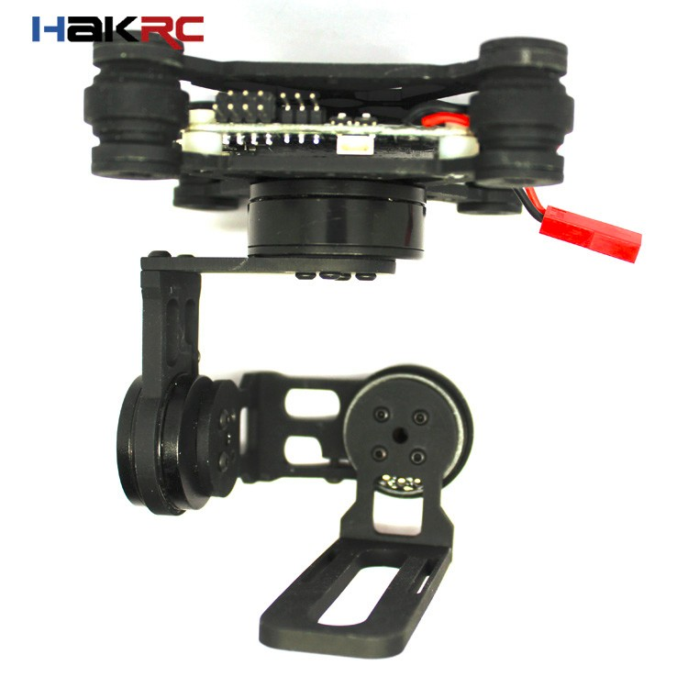
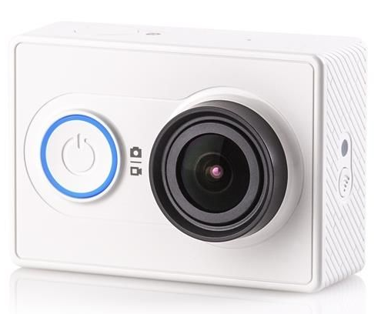
Dalsze plany
Wpływ przyśpieszeń liniowych na pracę silnika w przypadku niewyważonego stabilizatora
Użycie sieci neuronowych do optymalizacji prostszych regulatorów w procesie uczenia się online
Sterowanie i kalibracja samowyważających się stabilizatorów
Używanie różnych regulatorów dla każdej z osi gimbala oddzielnie

Slide 26
Dziękuję za uwagę
Zapraszam do dyskusji

